Slide 1

Personal Branding

Slide 2

Bagaimana Membangun
Personal Branding ?
Help everyone to learn faster

Slide 3


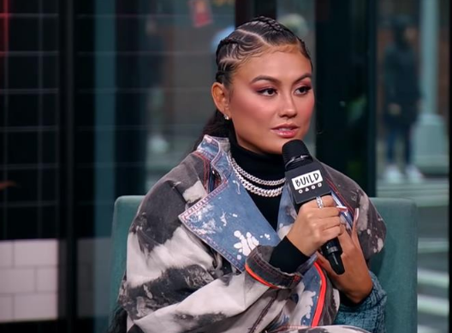
Bagaimana Membangun
Personal Branding ?
Help everyone to learn faster

Slide 5
Personal Value
Help everyone to learn faster

Slide 6
Tentukan
Personal Value
Personal Value akan
membentuk
Personal Branding
Help everyone to learn faster

Slide 7
Tulis Satu Pujian yang ingin kamu dapatkan dari orang lain (silahkan dijawab)
3 aspek :
1. Karakter
2. Prestasi
3. Penampilan
Help everyone to learn faster

Slide 8
Cara Menampilkan Personal Value :
1. Tulisan
2. Lisan
3. Penampilan
4. Digital
Help everyone to learn faster

Slide 10
Pengertian dan Pentingnya Personal Branding
Help everyone to learn faster

Slide 11
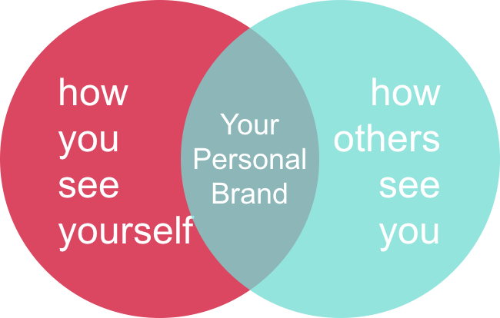
Pengertian
“is what people say about you, when you are not in the room”.
Help everyone to learn faster

Slide 12
Pengertian
Sederhananya adalah keunikan atau potensi yang dimiliki
oleh seorang individu yang membedakan satu individu
dengan individu lainnya
Help everyone to learn faster

Slide 13
Kenapa Penting?
Meniti karier
persaingan mencari pekerjaan
semakin besar dan ketat
Membangun reputasi positif
Menjalin relasi
Help everyone to learn faster

Slide 15
Manfaat Personal Branding
Help everyone to learn faster

Slide 16
Manfaat Personal Branding
Menghubungkan nama anda dengan spesialis bidang tertentu
Dipandang sebagai pakar dalam spesialisasi bidang anda
Pengaruh anda akan sangat meningkat
Meningkatkan kepercayaan pelanggan
Kerelaan pelanggan untuk membayar anda lebih tinggi
Anda akan lebih mudah diingat
Mempertahankan karir anda
Meningakatkan prestige pelanggan
Mempermudah penyebaran informasi tentang anda
Help everyone to learn faster

Slide 18
Strategi Promosi dan
TIPS membangun
Personal Branding
Help everyone to learn faster

Slide 19
Strategi Promosi dan
TIPS membangun
Personal Branding
Help everyone to learn faster

